Slide 1
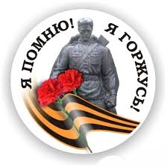
Великая Отечественная война 1941 - 1945

Slide 2
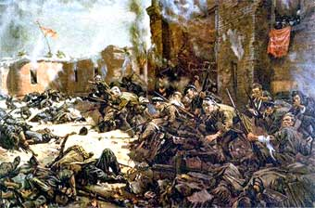
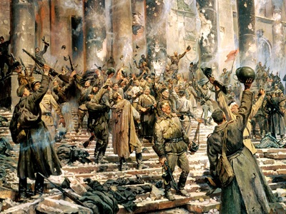
22 июня
1941 года
9 Мая
1945 года

Slide 3
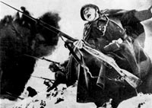
22 июня
1941 года

Slide 4
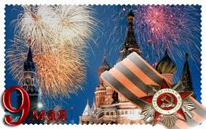
9 Мая
1945 года

Slide 5
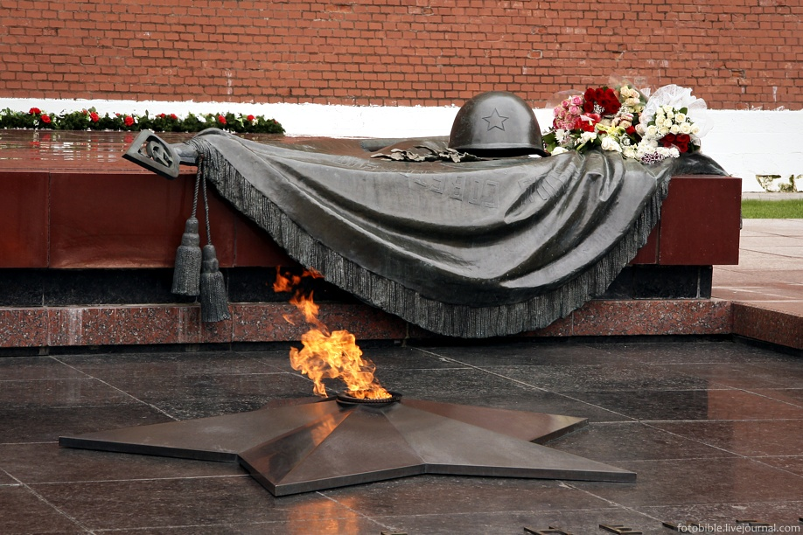
22 июня 1941 года
День памяти и скорби

Slide 6
9 Мая 1945 года

Slide 7
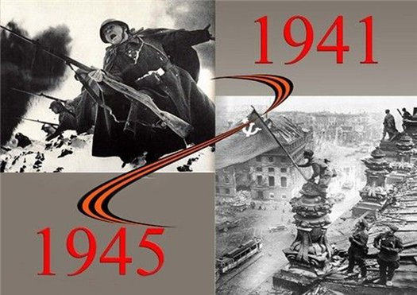
Великая Отечественная война 1941 - 1945

Slide 8
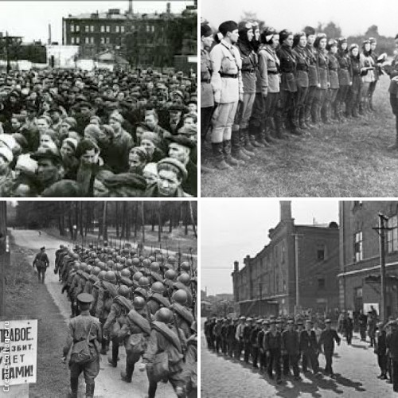
Всеобщая мобилизация

Slide 9
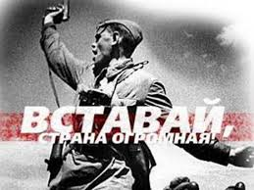
«Священная война» (слова В. Лебедева-Кумача, музыка А.Александрова)

Slide 10
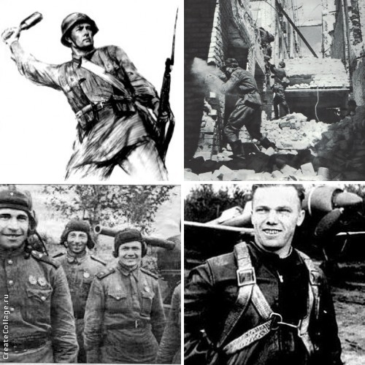
Вставай, страна огромная, Вставай на смертный бой!

Slide 11
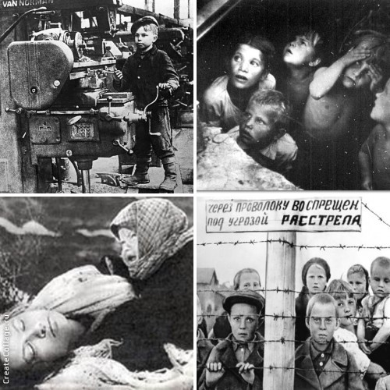
Дети и война

Slide 12
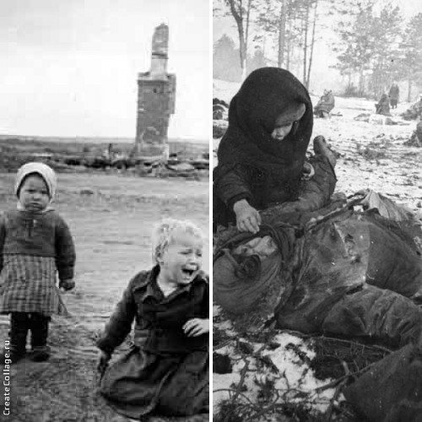
Дети и война

Slide 13
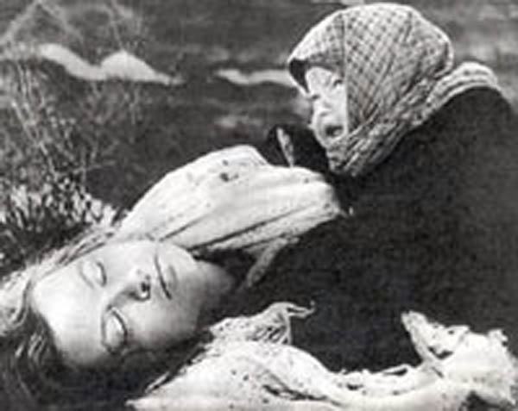
Дети и война

Slide 14
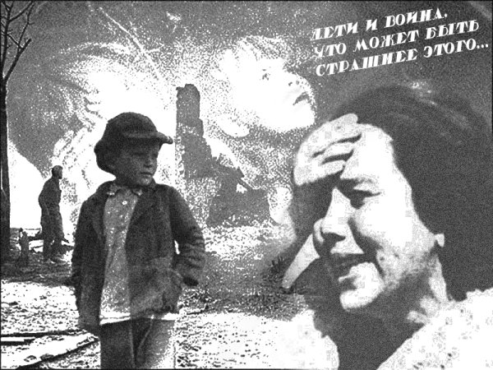
Дети и война

Slide 15
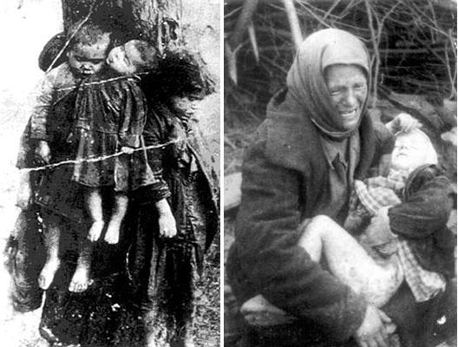
Дети и война

Slide 16
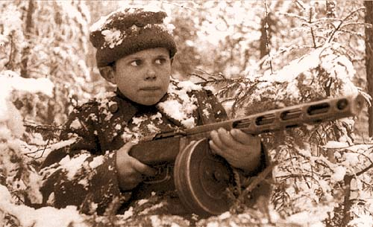
Маленькие герои большой войны

Slide 17
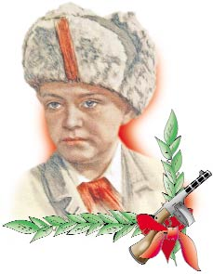
16 лет
Герой Советского Союза
Погиб смертью храбрых в бою
Лёня Голиков

Slide 18
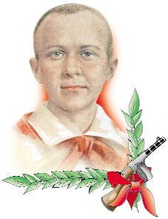
14 лет
Герой
Советского Союза
Окруженный фашистами, подорвал себя гранатой
Марат Казей

Slide 19
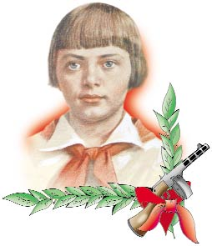
17 лет
Герой
Советского Союза
Юная партизанка, зверски замучена фашистами
Зина Портнова

Slide 20
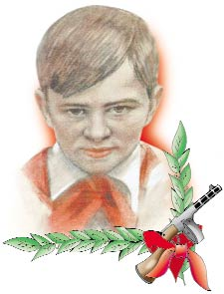
14 лет
Герой Советского Союза
Погиб в неравном бою с фашистами
Валя Котик

Slide 21
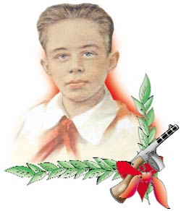
14 лет
Выполняя задание в тылу врага, подорвался на мине
Награжден Орденом Красного Знамени
Володя Дубинин

Slide 22
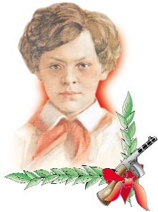
14 лет
Партизанка-разведчица
Расстреляна гестапо
Награждена
Орденом Отечественной войны I степени
Лара Михеенко

Slide 23
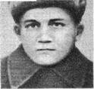
13 лет
Героически погиб, бросив связку гранат под наступающий танк.
Награжден Орденом Отечественной войны I степени
Валерий Волков

Slide 24
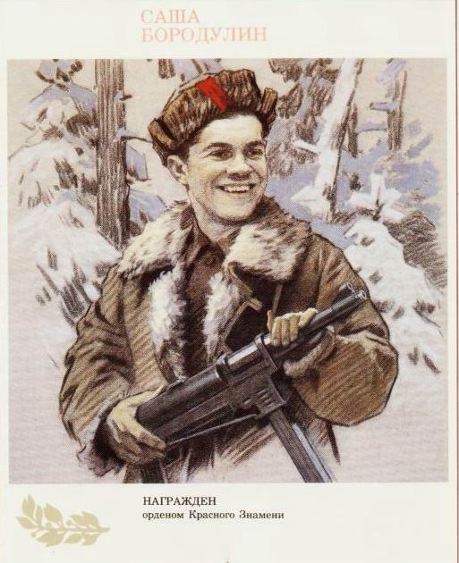
Пионеры - герои
Саша Бородулин

Slide 25
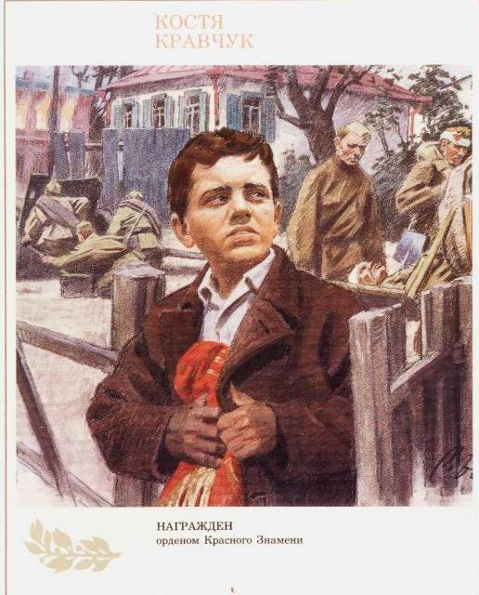
Пионеры - герои
Костя Кравчук

Slide 26
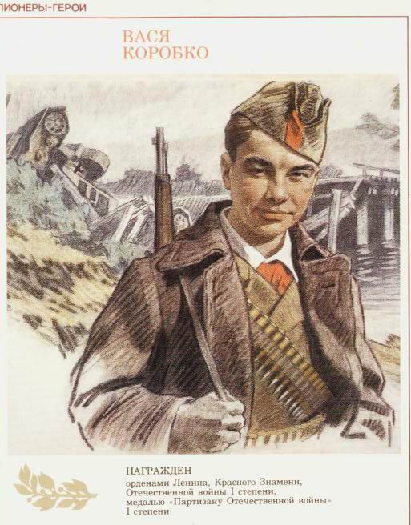
Пионеры - герои
Вася Коробко

Slide 27
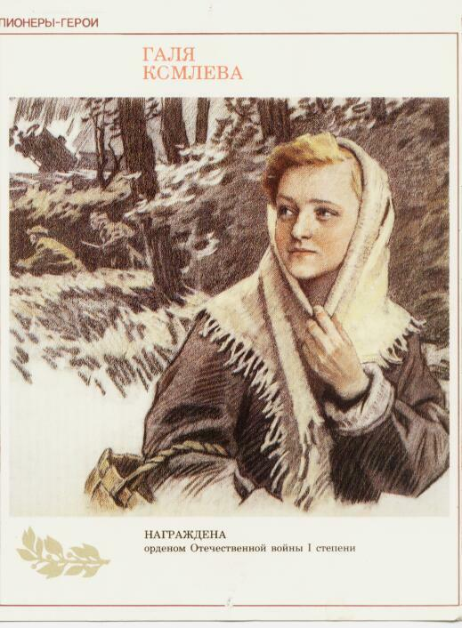
Пионеры - герои
Галя Комлева

Slide 28
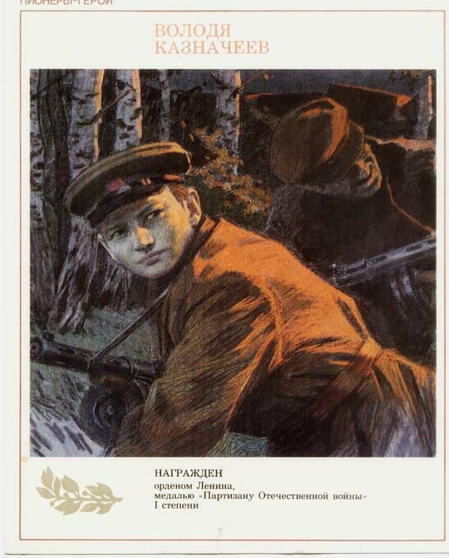
Пионеры - герои
Володя Казначеев

Slide 29
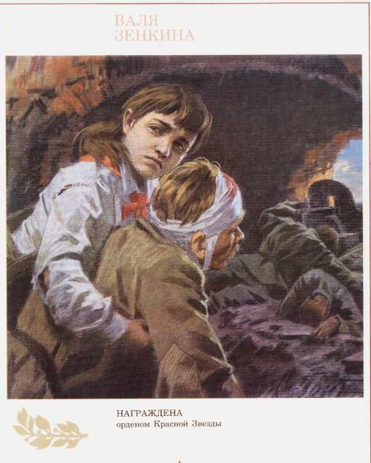
Пионеры - герои
Валя
Зенкина

Slide 30
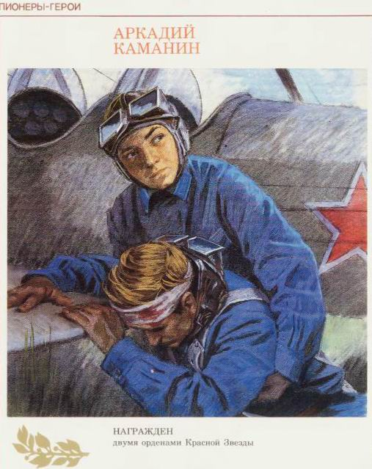
Пионеры - герои
Аркадий Каманин

Slide 31
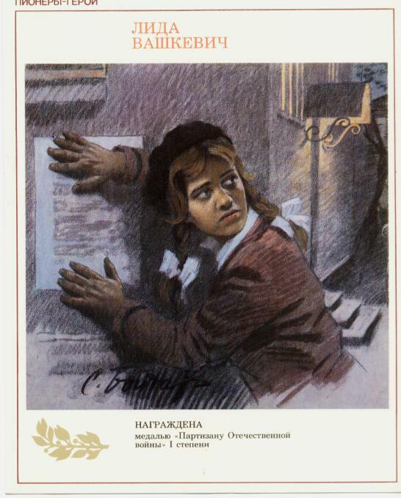
Пионеры - герои
Лида Вашкевич

Slide 33
Великая Отечественная война 1941 - 1945

Slide 34
Великая Отечественная война 1941 - 1945
4 года
1418 дней и ночей
34 тысячи часов
около 27 миллионов погибших

Slide 35
Великая Отечественная война 1941 - 1945
27 миллионов погибших - это
51 год молчания

Slide 36
Великая Отечественная война 1941 - 1945
27 миллионов погибших – это:
19 000 убитых в день,
790 убитых в час,
10 убитых в минуту

Slide 37
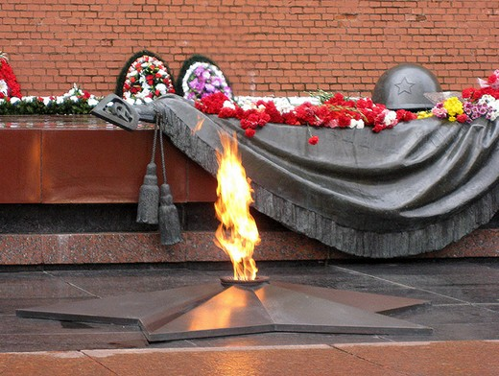

Slide 38
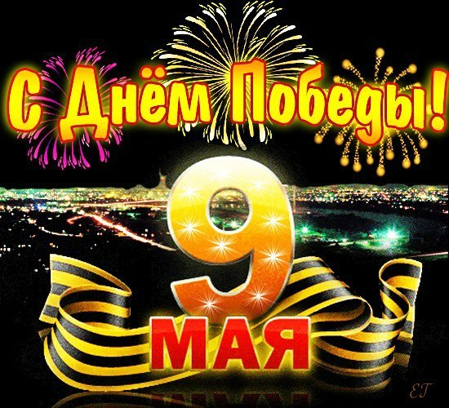

Slide 39
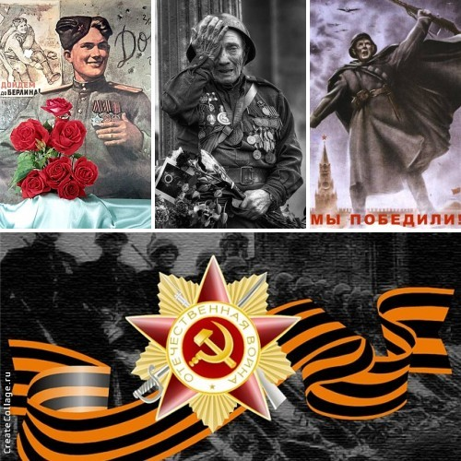
«Утро Победы» Алексей Сурков

Slide 41
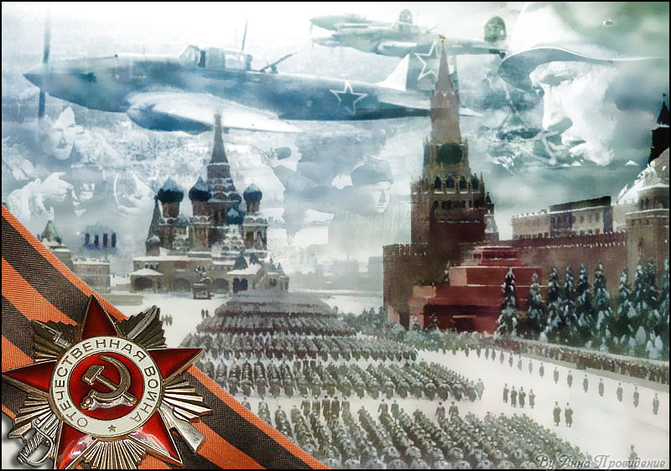

Slide 42
Великая Отечественная война 1941 - 1945

